Slide 1




MĂNG NON – TÀI LIỆU TIỂU HỌC
Mời truy cập: MĂNG NON- TÀI LIỆU TIỂU HỌC | Facebook
SĐT ZALO : 0382348780 - 0984848929

Slide 2

* Năng lực đặc thù:
- Chỉ ra một số nét nổi bật về văn hóa của người dân Nam Bộ.
- Mô tả được sự chung sống hài hòa với thiên nhiên của người dân Nam Bộ thông qua một số nét văn hóa tiêu biểu.
- Hình thành nhận thức năng lực tìm hiểu văn hóa lịch sử, năng lực vận dụng kiến thức và kĩ năng vào cuộc sống.
* Năng lực chung:
- Hình thành năng lực tự chủ, tự học, giao tiếp và hợp tác ttrong quá trình học tập phù hợp với văn hóa vùng miền.
* Phẩm chất:
- Hình thành phẩm chất yêu nước, tự hào về văn hóa, lịch sử của vùng đất Nam Bộ.

Slide 3


Slide 4
Hãy chia sẻ những hiểu biết của em về cuộc sống của người dân Nam Bộ. Vì sao vùng đất này được mệnh danh là “Thành đồng Tổ quốc”?

Slide 5

Nam Bộ được mệnh danh là “Thành đồng Tổ quốc”, vì: nhân dân Nam Bộ có truyền thống yêu nước đấu tranh chống ngoại xâm với nhiều tấm gương anh dũng hi sinh, tiêu biểu như: Trương Định, Nguyễn Trung Trực, Nguyễn Thị Định,...

Slide 6


Slide 7
1. Một số nét văn hóa tiêu biểu của đồng bào Nam Bộ.

Slide 8
1. Đọc thông tin và quan sát từ các hình 1 đến 4, em hãy:
- Chỉ ra một số nét nổi bật về văn hóa của người dân Nam Bộ.
- Cho biết sự chung sống hài hoà với thiên nhiên của người dân Nam Bộ được thể hiện ở chi tiết nào?

Slide 9
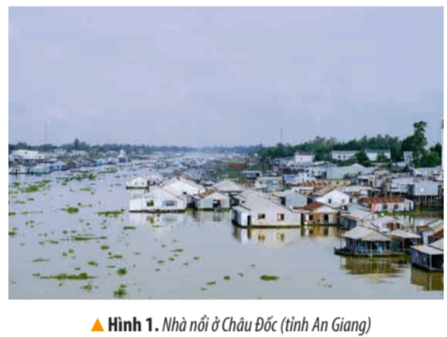
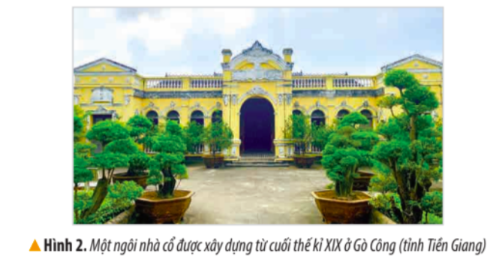
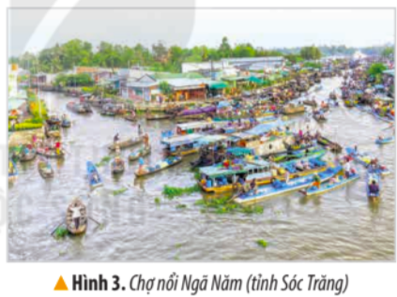
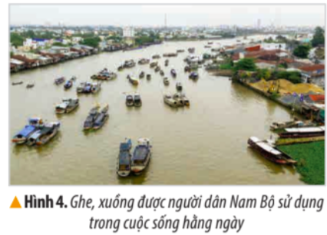

Slide 10

Nhà ở truyền thống của người dân Nam Bộ có nhiều loại khác nhau. Ở vùng sông nước, phổ biến là kiểu nhà sàn, nhà nổi. Tại các miệt vườn, chủ yếu là nhà lợp bằng lá.
Ngày nay, nhà ở của người dân Nam Bộ được xây dựng kiên cố, hiện đại hơn. Ở một số nơi, những ngôi nhà cổ vẫn còn được lưu giữ.

Slide 11

Hoạt động mua bán, trao đổi hàng hóa của người dân Nam Bộ một phần diễn ra tại chợ nổi trên sông.
Hàng hóa được bán trên các ghe xuồng, chủ yếu là nông sản và các vật dụng cần thiết.
Một số chợ nổi lớn ở Nam Bộ như: Cái Răng, Phong Điền (Cần Thơ), Cái Bè (Tiền Giang), Ngã Bảy Phụng Hiệp (Hậu Giang), Ngã Năm (Sóc Trăng), Măng Thít, Trà Ôn (Vĩnh Long),...

Slide 12

Giao thông đường thuỷ đóng vai trò quan trọng đối với của người dân vùng Nam Bộ. Ghe, xuồng,... là phương tiện đi lại, vận chuyển hàng hóa chủ yếu.

Slide 13

Trước đây, trang phục phổ biến của người dân Nam Bộ là áo bà ba và khăn rằn
Ngày nay, áo bà ba và khăn rằn vẫn được chọn làm trang phục chính trong những dịp lễ, tết,... thể hiện đặc trưng văn hóa của miền sông nước Nam Bộ.

Slide 14

- Chỉ ra một số nét nổi bật về văn hóa của người dân Nam Bộ.
- Cho biết sự chung sống hài hoà với thiên nhiên của người dân Nam Bộ được thể hiện ở chi tiết nào?

Slide 15


Slide 16
Nhà ở phổ biến là nhà sàn, nhà nổi trên sông.

Slide 17
Các hoạt động mua bán diễn ra ở chợ nổi trên sông; đường giao thông chủ yếu là đường thủy

Slide 18
Nhà nổi ở Châu Đốc – An Giang. Đây là khu làng nổi Châu Đốc – ngôi làng chuyên nuôi cá lồng bè trên sông Hậu. Những hộ gia đình vừa sử dụng nhà nổi làm nơi để ở, đồng thời làm lồng bè nuôi cá. Nét sinh hoạt văn hóa này thể hiện sự thích ứng hài hòa với điều kiện thiên nhiên vùng sông nước của người dân nơi đây.

Slide 19
Một ngôi nhà cổ được xây dựng từ cuối thế kỉ XIX ở Gò Công (ở tỉnh Tiền Giang): Đây là ngôi nhà của Đốc phú sứ Nguyễn Văn Hải. Điểm nổi bật nhất của ngôi nhà cổ là sự kết hợp hài hòa của kiến trúc Đông Tây. Ngôi nhà được làm hoàn toàn từ gỗ quý với phần mái vòm theo kiến trúc Châu Âu.
Nổi bật nhất là hệ thống 36 cây cột gỗ chống đỡ cho toàn bộ khu vực bên trong nhà với 30 cây được làm hoàn toàn từ gỗ quý hoa văn trang trí trong nhà đa dạng với các chủ đề có ý nghĩa vương quyền như: Tứ linh, tứ quý,...

Slide 20
Chợ nổi Ngã Năm thuộc thị xã Ngã Năm tỉnh Sóc Trăng đây là giao điểm của 5 nhánh sông đi 5 ngả. Chợ nổi là một trong những chợ nổi đã có từ lâu đời và đến nay vẫn còn hoạt động ở miền Tây Nam Bộ. Đây được xem là chợ nổi thuần miền Tây,...

Slide 21
Ghe, xuồng được người dân Nam Bộ sử dụng trong cuộc sống hàng ngày để thích ứng cới điều kiện tự nhiên dày đặc sông ngòi, kênh rạch, người dân Nam Bộ sử dụng phương tiện này để di chuyển, vận chuyển hàng hóa là chủ yếu.

Slide 22
Do điều kiện tự nhiên nhiều sông nước, khí hậu nóng,...nên người dân Nam Bộ phải tìm cách thích ứng trong mọi hoạt động từ nhà ở, đi lại,...và các sinh hoạt. Từ đó, dẫn đến tính cách của người Nam Bộ cũng có nét khác biệt so với người ở vùng khác (phóng khoáng, yêu ca hát, tính cộng đồng cao,...)

Slide 23


Slide 24




Câu 1: Nhà ở phổ biến của người dân Nam Bộ là kiểu nhà gì?
Nhà sàn, nhà dài
Nhà sàn, nhà nổi.
Nhà nổi, nhà tranh
Nhà cao tầng, nhà nổi

Slide 25
Câu 2: Hoạt động mua bán, trao đổi hàng hóa của người dân Nam Bộ phần lớn diễn ra ở đâu?
Chợ tình
Chợ phiên
Chợ tỉnh
Chợ nổi

Slide 26
Câu 3: Trang phục truyền thống của người dân ở đồng bằng Nam Bộ là gì?
Áo dài, nón lá
Áo bà ba, nón lá
Áo bà ba, khăn rằn
Áo chàm, khăn vấn

Slide 27


Chia sẻ những kiến thức bổ ích đã học với người thân.
Chuẩn bị bài tiết 2.

Slide 28


Slide 29
GHI VỞ
1.Một số nét văn hóa tiêu biểu của đồng bào Nam Bộ.
Do điều kiện tự nhiên nhiều sông nước, khí hậu nóng nên người dân nam bộ phải tìm cách thích ứng trong mọi hoạt động, từ nhà ở, đi lại,… cho đến các sinh hoạt khác. Từ đó dẫn đến tính cách của người dân Nam Bộ cũng có những nét khác biệt so với người ở vùng khác.

